Slide 1
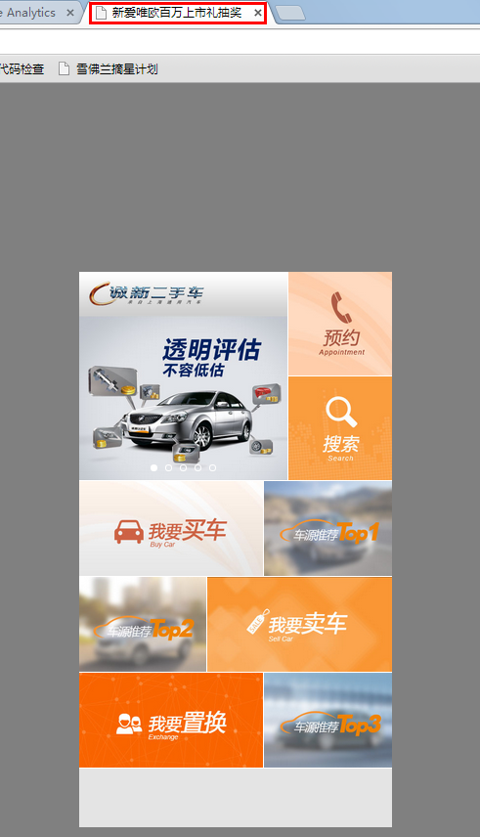
Tittle---欢迎访问上海通用诚新二手车

Slide 2
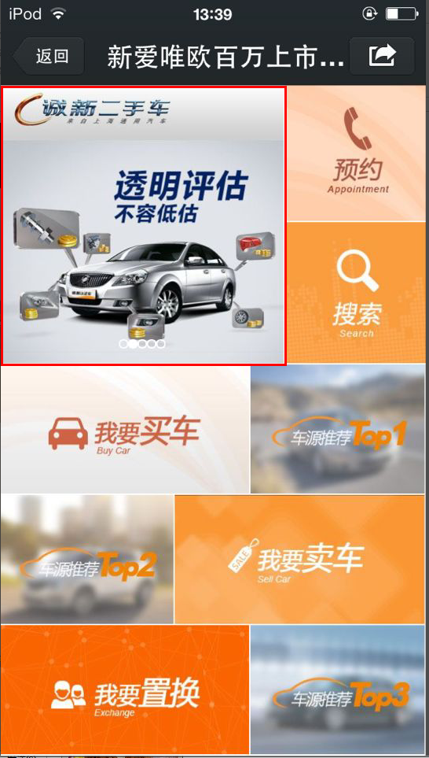
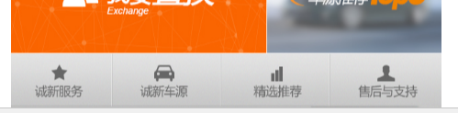
Kv不能轮播，手动也不切换
目前我每一个btn都点击不了，不能进入到下一个栏目
所有的底部导航应该是固定在页面底部的，目前每个页面都看过，但是没有底部导航
诚新服务-----service/id_index.html
诚新车源-----cheyuan/cheyuan1.html
精选推荐-----recomm/recomm.html
售后与支持-----shouhou/shouhou1.html

Slide 3
页面下一步链接：
预约------/appointment/order.html
搜索------cheyuan/search1.html
我要买车-----buy/want1.html
我要卖车-----buy/want2.html
我要置换-----buy/want3.html
车源推荐top1，top2，top3-----recomm/top3.html

Slide 4
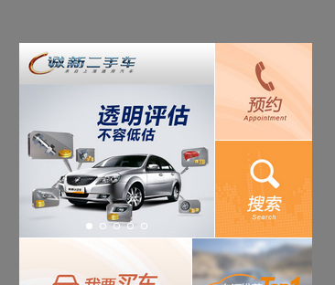
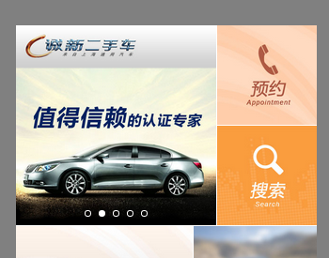

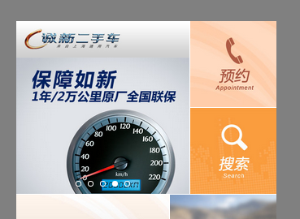

1
2
3
4
Kv1-----我要换车展开页
Kv2-----诚新认证展开页
Kv3-----售后和支持展开页
Kv4-----最长1年/2万公里原厂全国联保展开页
Kv5-----杜绝事故车展开页
5

